Slide 1
第二讲习题答案
平面的投影
几何元素的相对位置关系

Slide 2
2-2-2 几何元素的相交问题
3 求直线EF与由两相交直线AB,AC确定的平面的交点，并判断可见性。
·辅助面
·标注交点
·线型
·直线画法
·清理图面
e’
b’
a’
c’
X
f’
O
a
f
b
？
e
c
People live in their own language.
Martin Heidegger

Slide 3
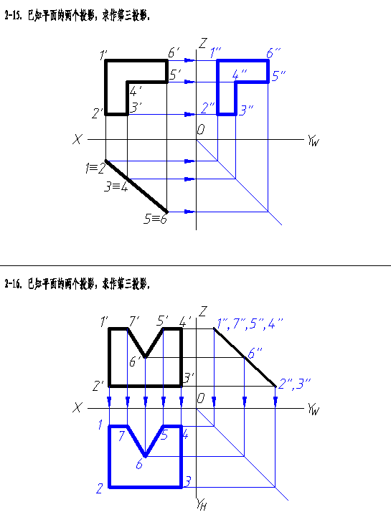
2-1-3-1 已知平面的两个投影，求作第三投影。

Slide 4
2-1-3-2 已知平面的两个投影，求作第三投影。

Slide 5
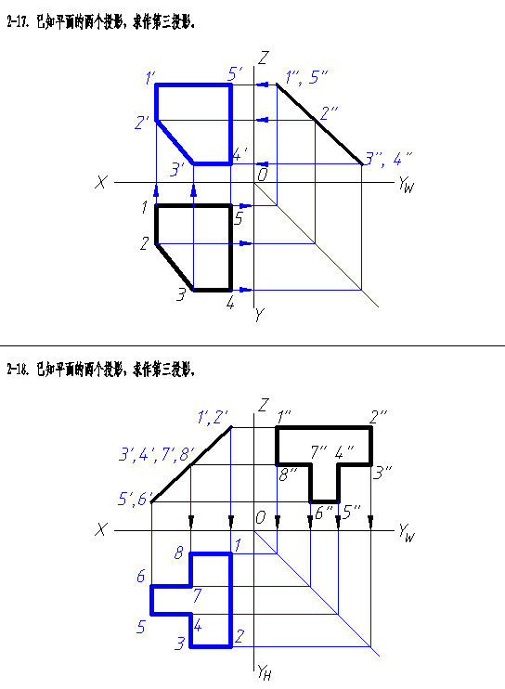
2-1-3-3 已知平面的两个投影，求作第三投影。

Slide 6
2-1-3-4 已知平面的两个投影，求作第三投影。

Slide 7
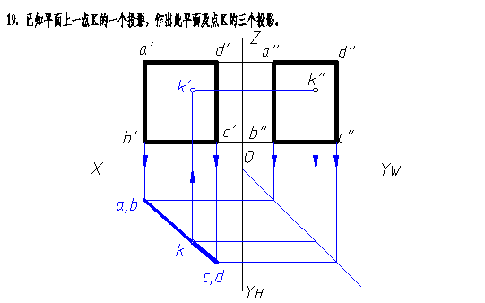
2-1-3-5 已知平面上一点Ｋ的一个投影，作出此平面的第三投影及点Ｋ的其他两个投影。

Slide 8
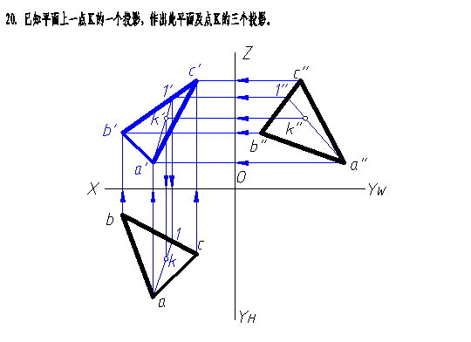
2-1-3-6 已知平面上一点Ｋ的一个投影，作出此平面的第三投影及点Ｋ的其他两个投影。

Slide 9
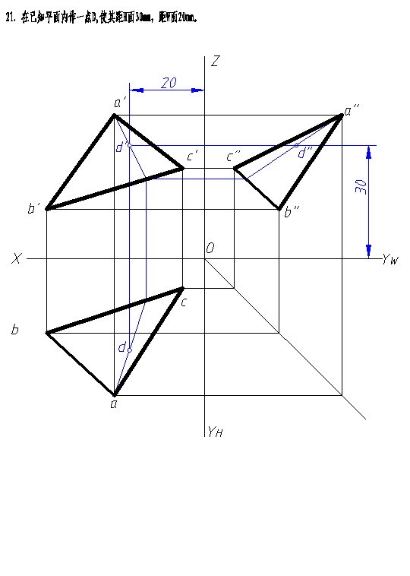
2-1-3-7 在已知平面内作一点D,使其距H面30，距W面20。

Slide 10
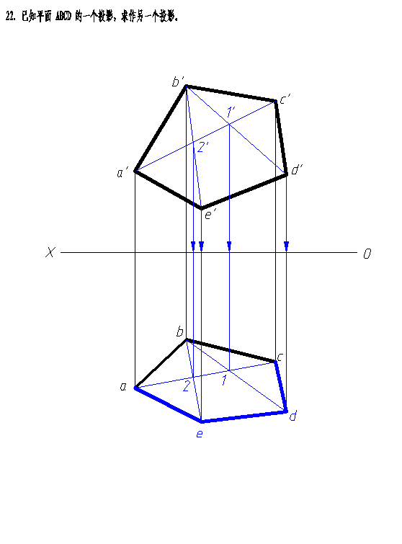
2-1-3-8 已知平面 ABCD 的一个投影，求作另一个投影。
如何在平面上确定点：面上画线，线上定点
两个已知点；
一个已知点，平行于一条已知直线。

Slide 11
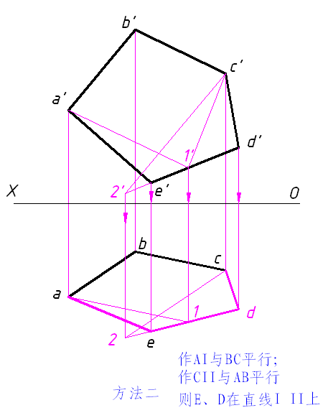
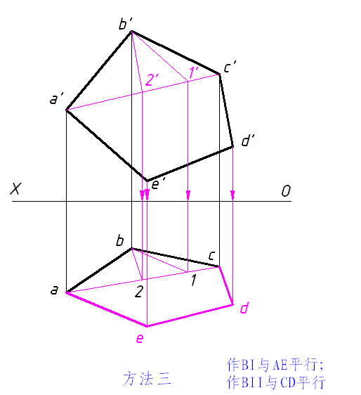
2-1-3-8 已知平面 ABCD 的一个投影，求作另一个投影。

Slide 12
思考题
CD是水平线，完成平面ABCD的正面投影。
d’
c’
1'
b’
X
a’
O
a
b
1
c
d
Thinking out of the box

Slide 13
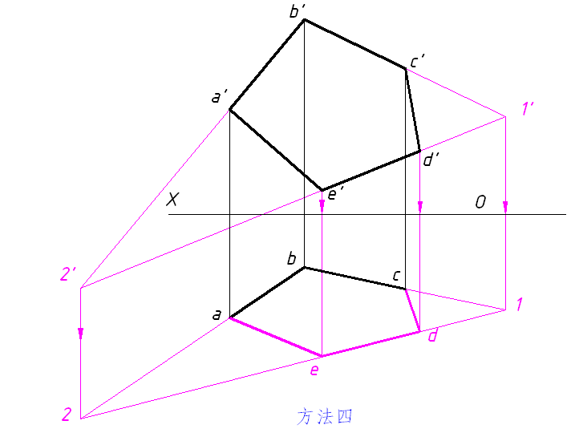
2-1-3-8 已知平面 ABCD 的一个投影，求作另一个投影。

Slide 14
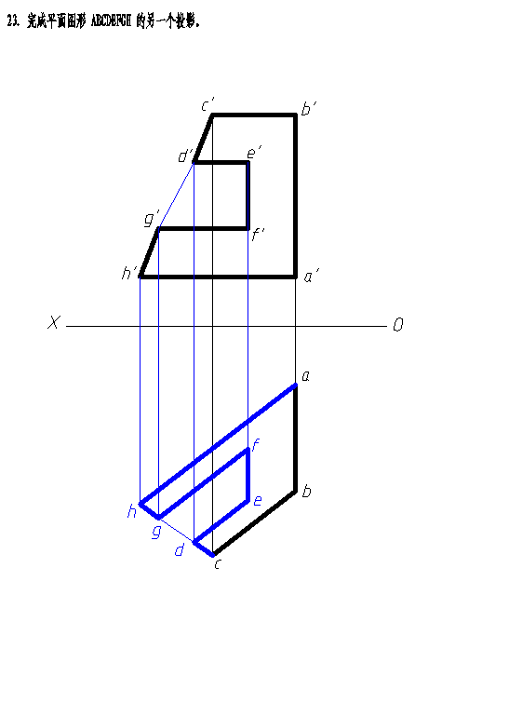
2-1-3-9 完成平面图形 ABCDEFGH 的另一个投影。
注：假如同学认为CDGH在一条直线上，可以按照下面的方法做。

Slide 15
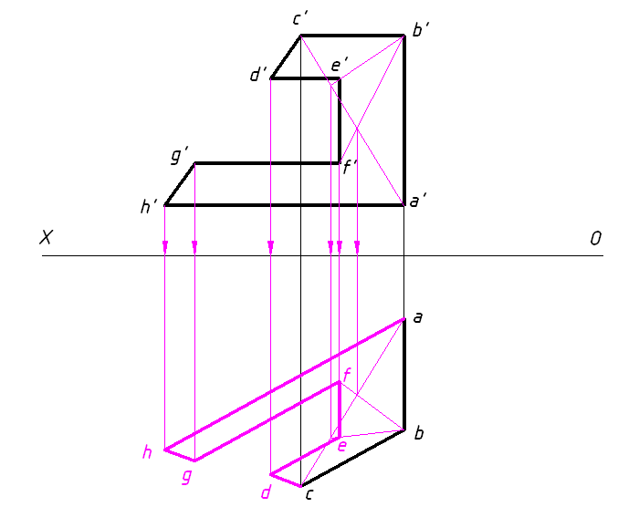
2-1-3-9 完成平面图形 ABCDEFGH 的另一个投影。

Slide 16
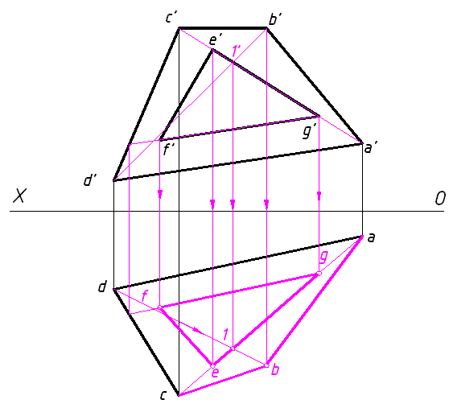
2-1-3-10 三角形EFG位于平面ABCD内，求作ABCD及EFG的水平投影。

Slide 17
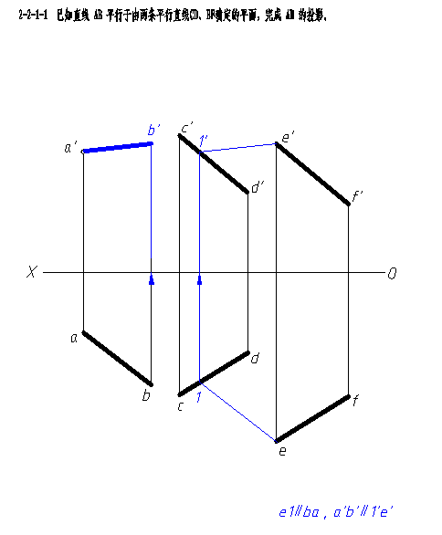
2-2-1-1 已知直线 AB 平行于由两条平行直线CD、EF确定的平面，完成 AB 的投影。

Slide 18
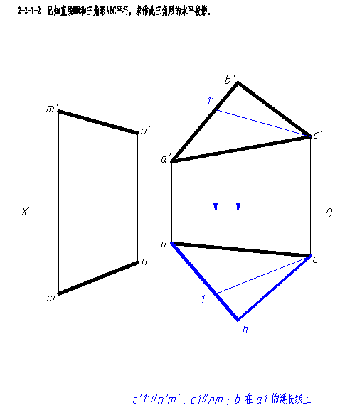
2-2-1-2 已知直线MN和三角形ABC平行，求作此三角形的水平投影。

Slide 19
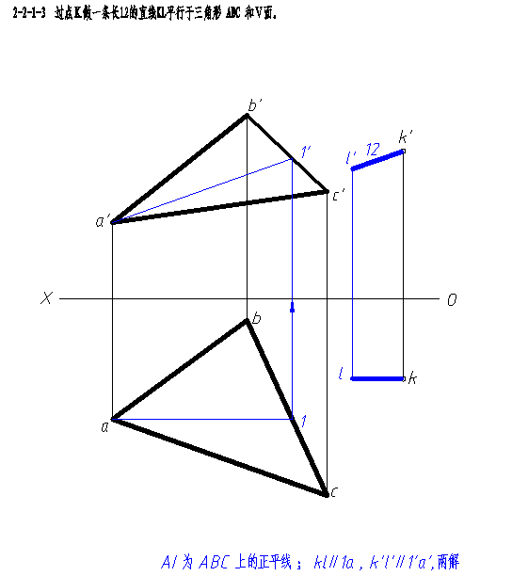
2-2-1-3 过点Ｋ做一条长12的直线KL平行于三角形 ABC 和Ｖ面。
长度单位毫米(mm)
2解？

Slide 20
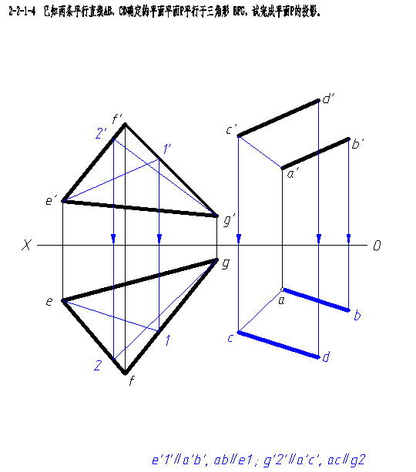
2-2-1-4 已知两条平行直线AB、CD确定的平面P平行于三角形 EFG，试完成平面P的投影。

Slide 21
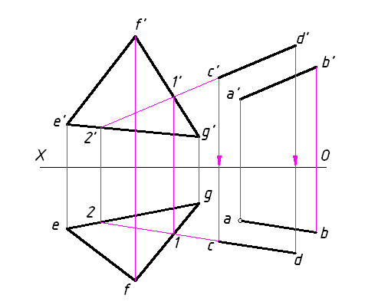
2-2-1-4 已知两条平行直线AB、CD确定的平面P平行于三角形 EFG，试完成平面P的投影。

Slide 22
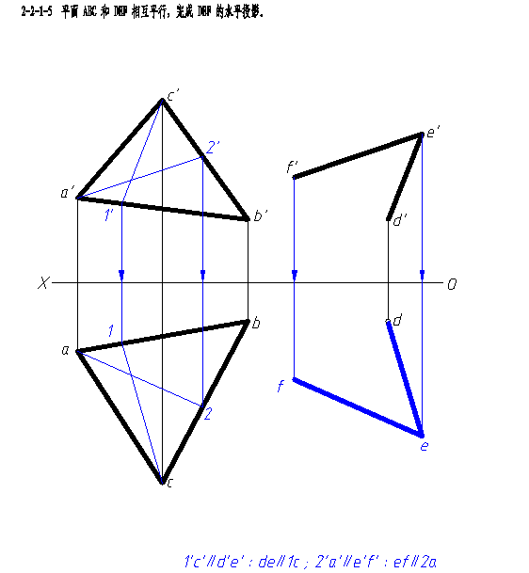
2-2-1-5 平面 ABC 和 DEF 相互平行，完成 DEF 的水平投影。

Slide 23
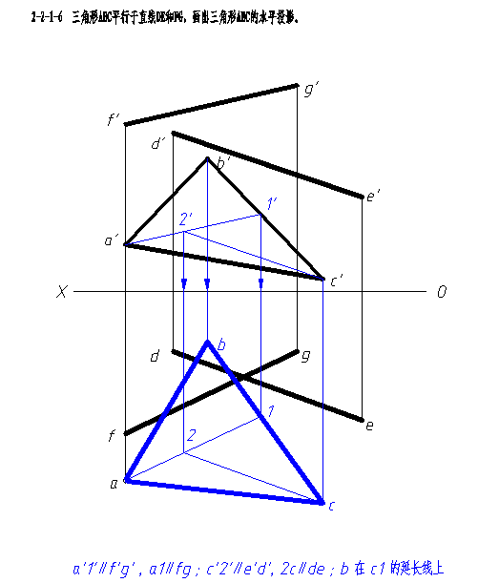
2-2-1-6 三角形ABC平行于直线DE和FG，画出三角形ABC的水平投影。

Slide 24
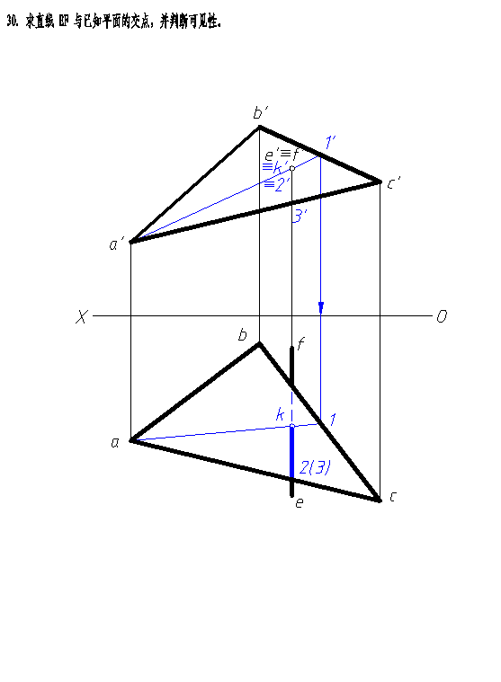
2-2-2-1 求直线 EF 与已知平面的交点，并判断可见性。

Slide 25
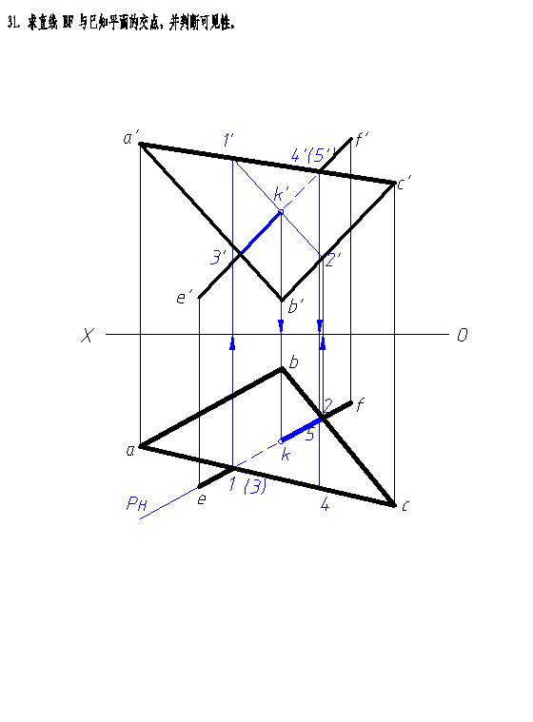
2-2-2-2 求直线 EF 与已知平面的交点，并判断可见性。
问题：
作图规范，包括线型、标注。
辅助平面。

Slide 26
2-2-2-3 求直线 EF 与由两相交直线AB、AC确定的平面的交点，并判断可见性。
e’
b’
a’
c’
X
f’
O
f
b
a
方法1：逆推法
方法2：构造法
e
c

Slide 27
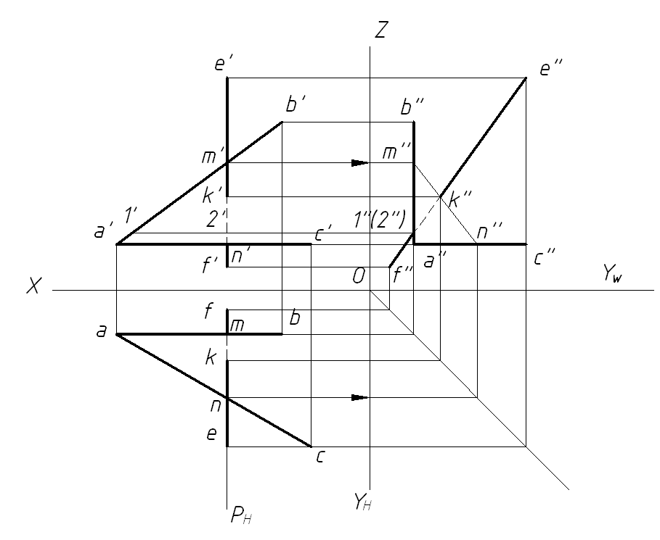
2-2-2-3 求直线 EF 与由两相交直线AB、AC确定的平面的交点，并判断可见性。
方法1
作一侧平面为辅助面
利用侧面投影求解
点 K 为所求。
问题：
标注辅助平面。
W面投影要完整。
W面的可见性。

Slide 28
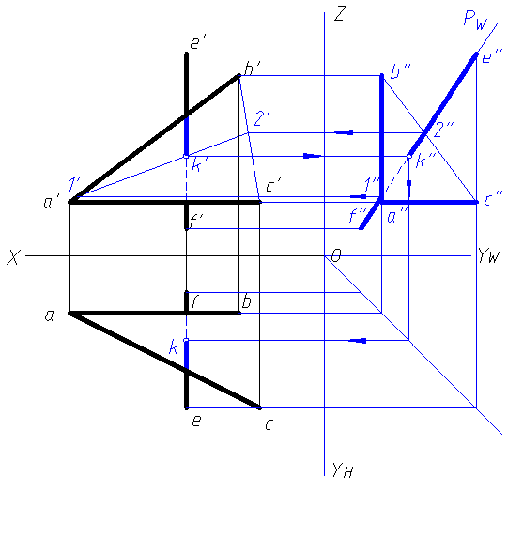
2-2-2-3 求直线 EF 与由两相交直线AB、AC确定的平面的交点，并判断可见性。
方法1 扩展
利用侧面投影求解
作一侧垂面为辅助面
点 K 为所求。

Slide 29
2-2-2-3 求直线 EF 与由两相交直线AB、AC确定的平面的交点，并判断可见性。
e’
b’
提示：
点A为△ABC与△AEF的共有点！
P_{V}
1’
3’
2’
k’
l’
4’
方法2 ：
求解△ABC与△AEF的另一个交点
a’
c’
X
f’
O
3
f
b
a
k
l
1
2
4
e
c

Slide 30
2-2-2-3 求直线 EF 与由两相交直线AB、AC确定的平面的交点，并判断可见性。
e’
b’
P_{V}
1’
k’
3’
l’
2’
a’
c’
方法2 改进版 ：
过C点做辅助面
X
f’
O
3
f
a
b
2
1
l
k
e
c

Slide 31
2-2-2-3 求直线 EF 与由两相交直线AB、AC确定的平面的交点，并判断可见性。
P_{V}
e’
b’
1’
k’
l’
a’
2’
c’
方法2 改进版2
d’
X
f’
O
d
f
a
b
1
k
l
2
e
c

Slide 32
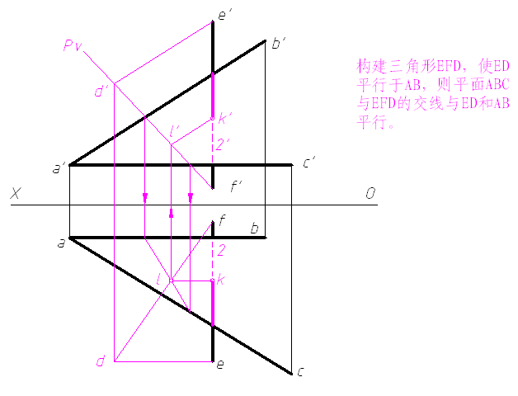
2-2-2-3 求直线 EF 与由两相交直线AB、AC确定的平面的交点，并判断可见性。
参考解法：

Slide 33
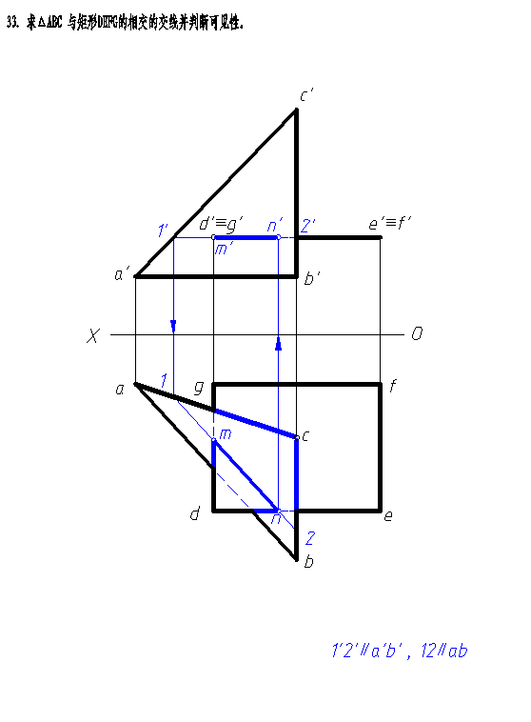
2-2-2-4 求三角形ABC 与矩形DEFG的相交的交线，并判断可见性。
问题：
交线是两平面重叠部分的最小区域！
可见性，如何理解“虚实相间”。

Slide 34
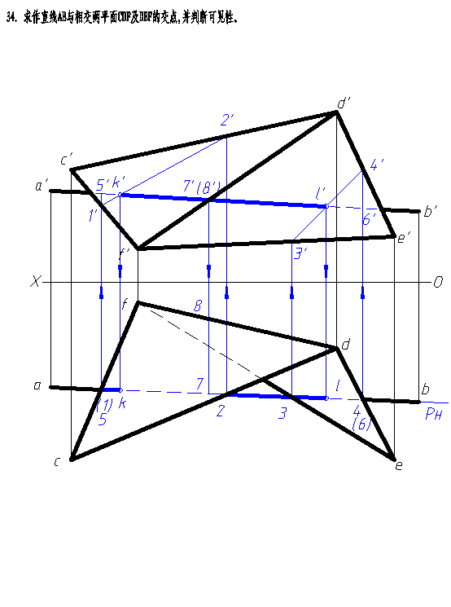
2-2-2-5 求作直线AB与相交两平面CDF及DEF的交点,并判断可见性。

Slide 35
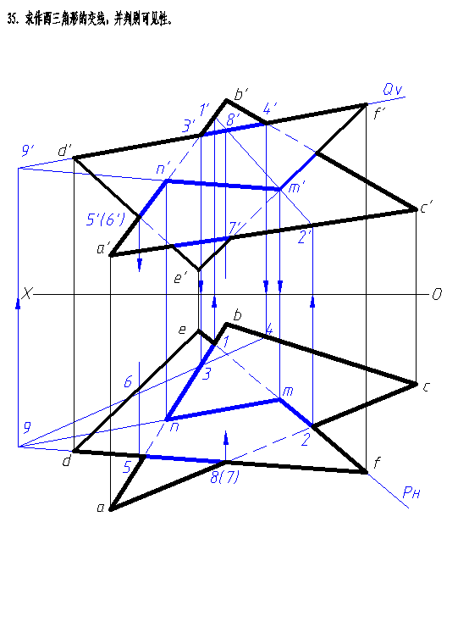
2-2-2-6 求作三角形ABC与三角形DEF的交线，并判别可见性。
问题：
标注辅助平面。
使用不同字母标记不同的辅助平面。

Slide 36
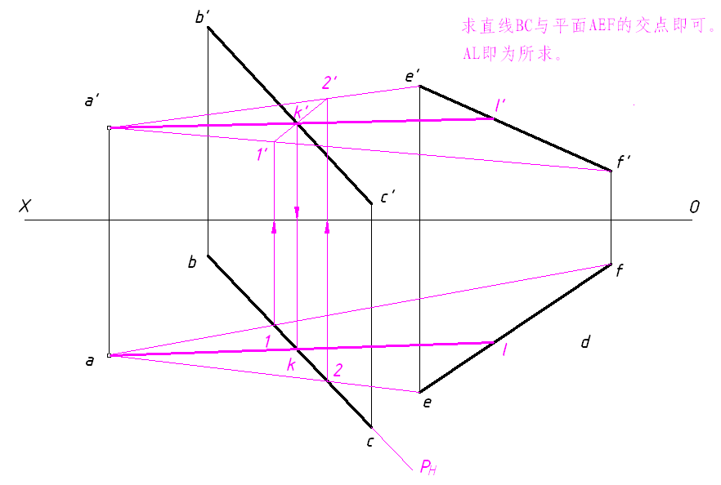
2-2-2-7 过点A作直线与两已知直线BC和EF相交。
问题：
所求直线要完整。

Slide 37
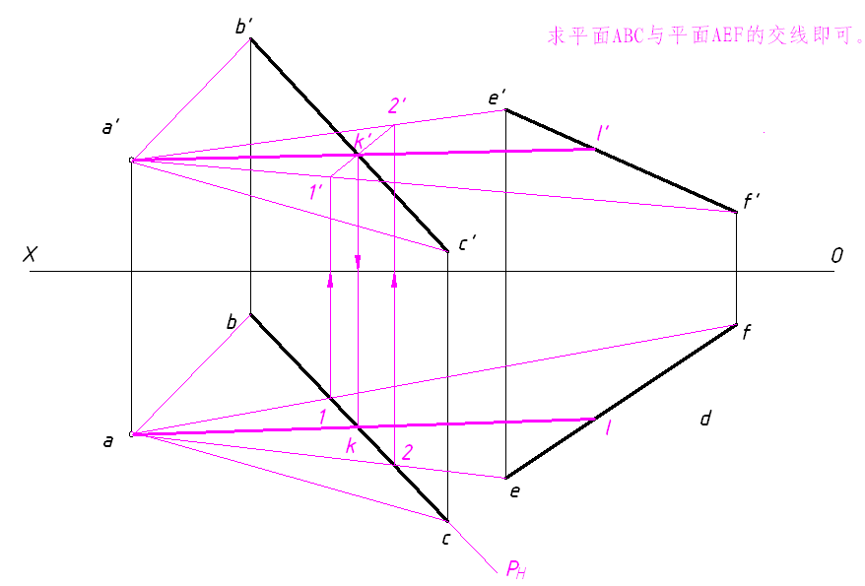
2-2-2-7 过点A作直线与两已知直线BC和EF相交。

Slide 38
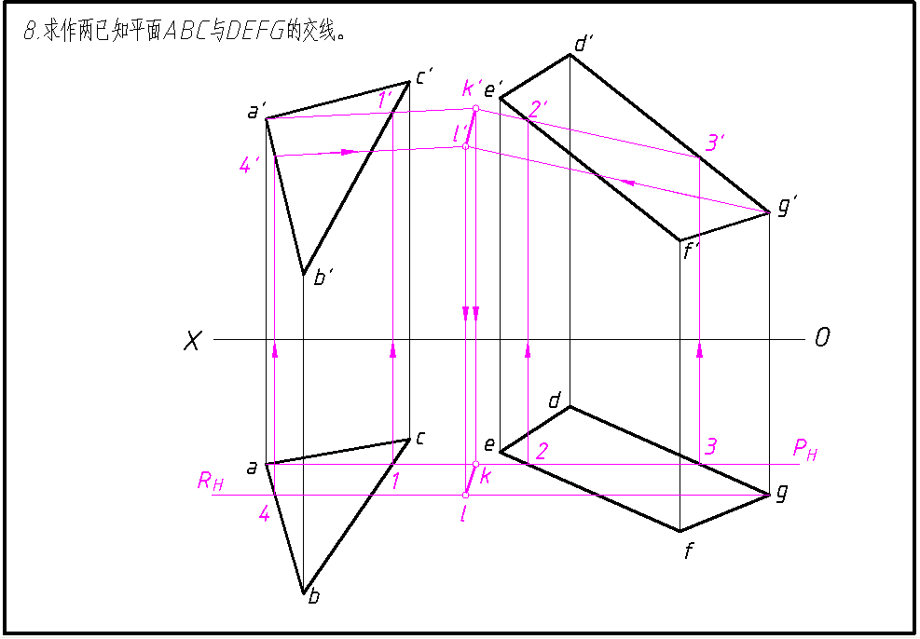
2-2-2-8 求作两已知平面ABC与DEFG的交线。

Slide 39
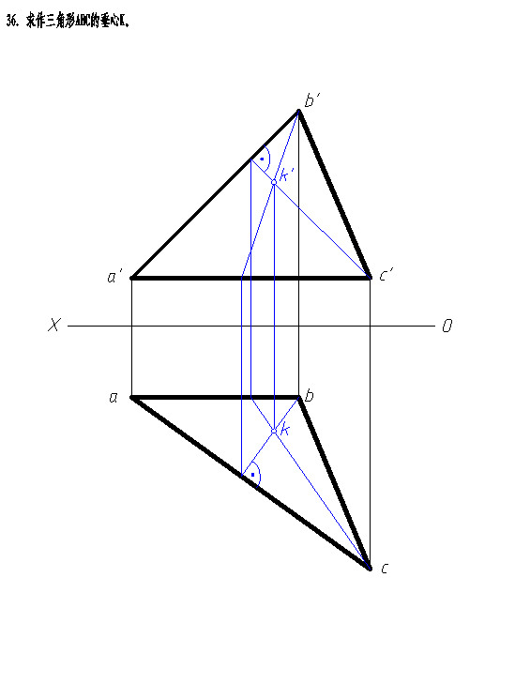
2-2-3-1 求作三角形ABC的垂心K。

Slide 40
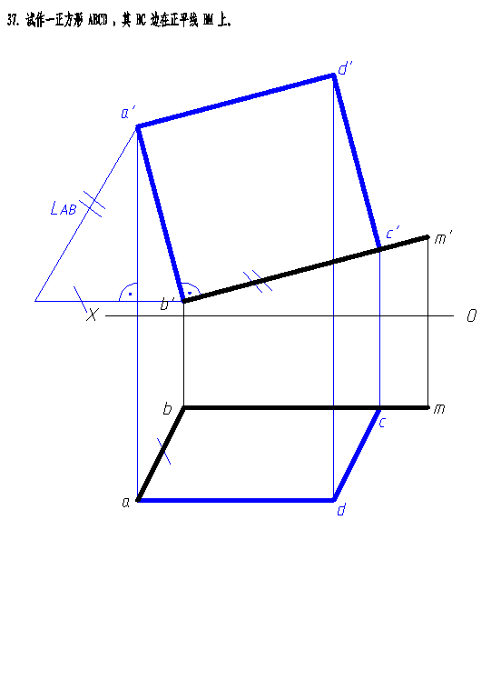
2-2-3-2 试作一正方形 ABCD ，其 BC 边在正平线 BM 上。
问题：
做题过程要标记。
度量问题。
一解 or 两解？

Slide 41
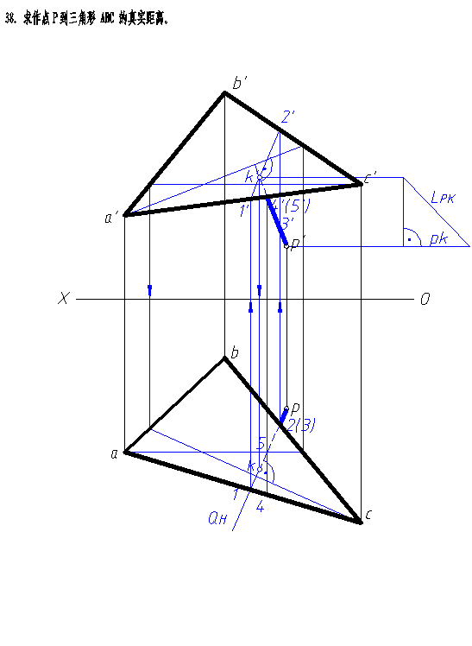
2-2-3-3 求作点Ｐ到三角形 ABC 的真实距离。
解题思路：
做垂线；
2. 求交点；
3. 求实长；
4. 可见性。
注意问题：
标注辅助投影面；
2. 可见性判断；
3. 绘图的可视性。

Slide 42
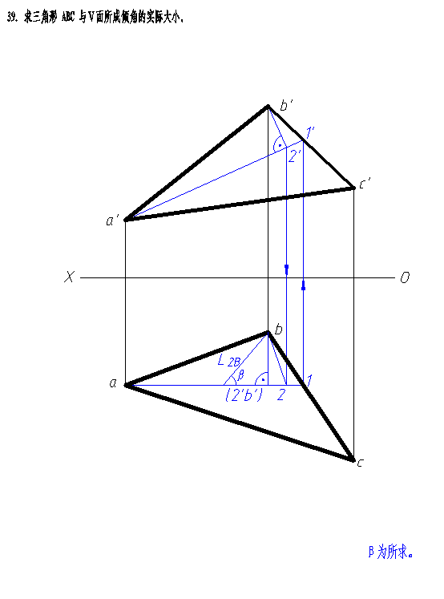
2-2-3-4 求三角形 ABC 与Ｖ面所成倾角的实际大小。
问题：
α or β 。
哪个角度是β？

Slide 43
We cannot change what we do
until we change how we think,
and we cannot change how we think
until we change who we are.
Stephanie Pace Marshall
Administrator of the Illinois Mathematics and Science Academy

